Slide 1
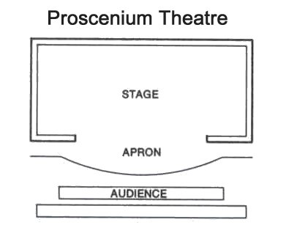

Slide 2
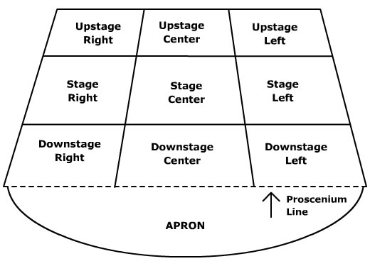

Slide 3
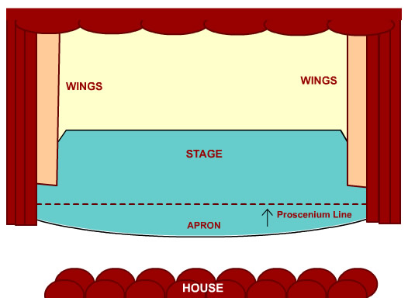

Slide 4
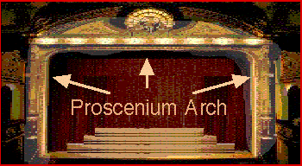

Slide 5
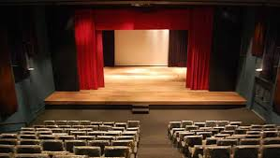
PALCO ITALIANO

Slide 6
TIPOS DE PLATEIA

Slide 7
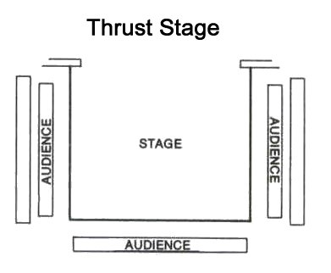

Slide 8
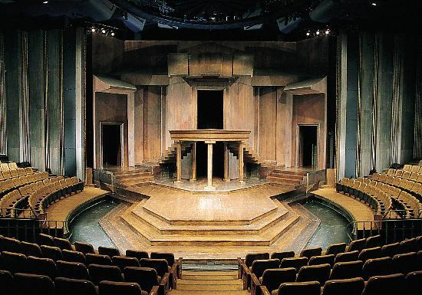
Notes:
THRUST STAGE

Slide 9
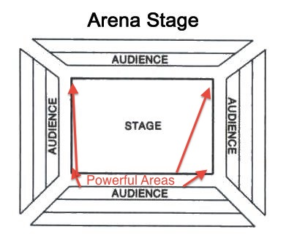
Notes:
ARENA STAGE

Slide 10
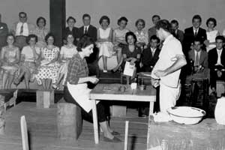
Notes:
TEATRO DE ARENA DE SÃO PAULO, “ELES NÃO USAM BLACK TIE” (G.GUARNIERI, 1958)

Slide 11
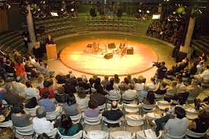
Notes:
TUCARENA, PUC DE SÃO PAULO

Slide 12
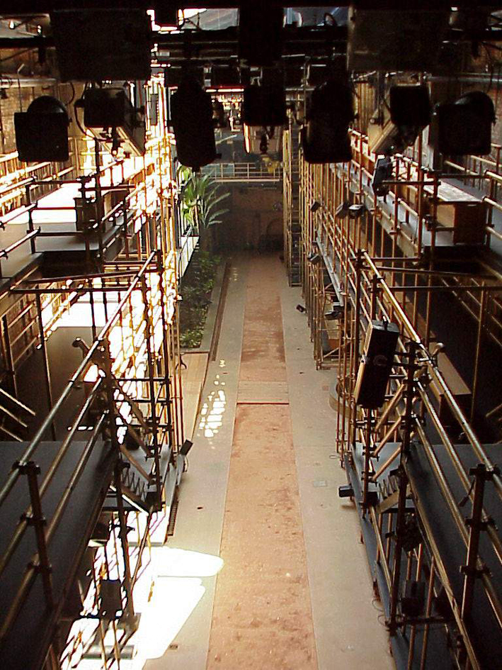
Notes:
TEATRO OFICINA

Slide 13
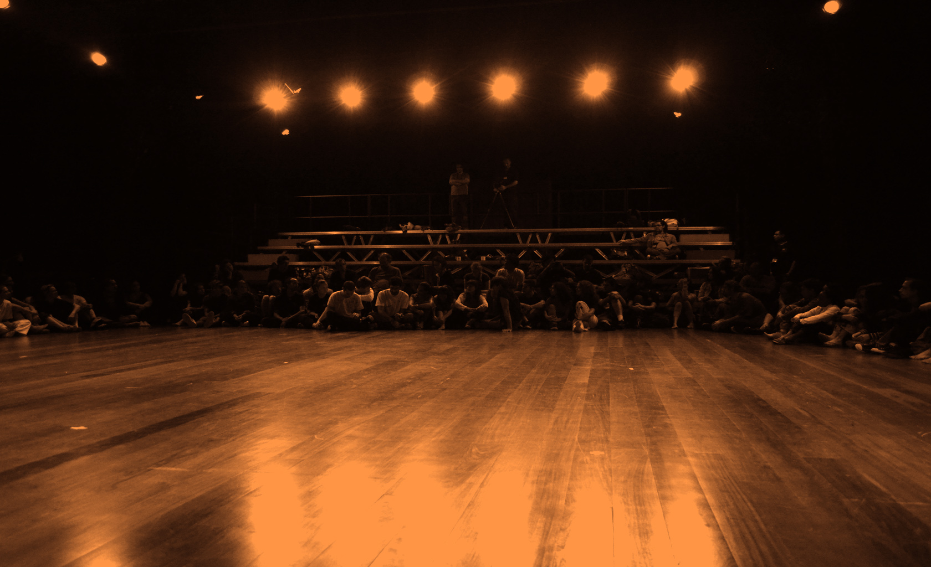
Notes:
TUSP

Slide 14
